Slide 1
БЕЗОПАСНОСТЬ В СЕТИ ИНТЕРНЕТ
Презентацию подготовил:
Учитель информатики
Салмин С.Н.

Slide 2
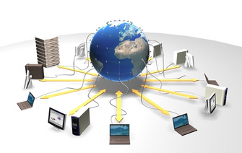
Интернет
Интернет – это объединенные между собой компьютерные сети, глобальная мировая система передачи информации с помощью информационно-вычислительных ресурсов.

Slide 3
Самые опасные угрозы сети Интернет
Вредоносные программы
Спам
Аппаратные и программные сбои
Кража информации
Халатность сотрудников
Хакерские атаки
Финансовое мошенничество

Slide 4
Вирус
Компью́терный ви́рус — разновидность компьютерных программ или вредоносный код, отличительной особенностью которых является способность к размножению (саморепликация).

Slide 5
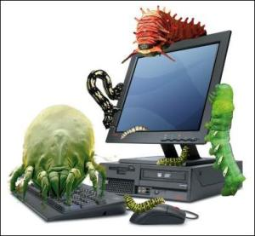
Классификация
В настоящее время не существует единой системы классификации и именования вирусов.
Принято разделять вирусы на следующие группы.

Slide 6
ПО ПОРАЖАЕМЫМ ОБЪЕКТАМ

Slide 7
Файловые вирусы
Это вирусы-паразиты, которые при распространении своих копий обязательно изменяют содержимое исполняемых файлов, при этом файлы, атакованные вирусом, в большинстве случаев полностью или частично теряют работоспособность)

Slide 8
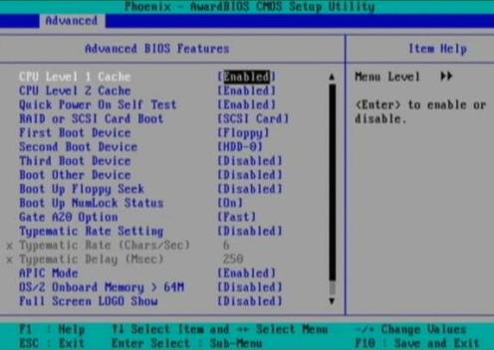
Загрузочные вирусы
Это компьютерные вирусы, записывающиеся в первый сектор гибкого или жесткого диска и выполняющиеся при загрузке компьютера.

Slide 9
Скриптовые вирусы
Требуют наличия одного из скриптовых языков (Javascript, VBScript) для самостоятельного проникновения в неинфицированные скрипты.

Slide 10
Макровирусы
Это разновидность компьютерных вирусов разработанных на макроязыках, встроенных в такие прикладные пакеты ПО, как Microsoft Office.

Slide 11
Вирусы, поражающие исходный код
Вирусы данного типа поражают или исходный код программы, либо её компоненты (OBJ-, LIB-, DCU- файлы) а так же VCL и ActiveX компоненты.

Slide 12
ПО ПОРАЖАЕМЫМ ОПЕРАЦИОННЫМ СИСТЕМАМ И ПЛАТФОРМАМ

Slide 13
DOS
Microsoft Windows
Unix
Linux

Slide 14
ПО ТЕХНОЛОГИЯМ, ИСПОЛЬЗУЕМЫМ ВИРУСОМ

Slide 15
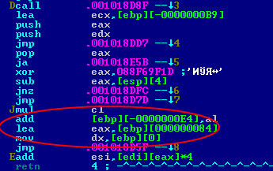
Полиморфные вирусы
Вирус, который при заражении новых файлов и системных областей диска шифрует собственный код.

Slide 16
Стелс-вирусы
Вирус, полностью или частично скрывающий свое присутствие в системе, путем перехвата обращений к операционной системе, осуществляющих чтение, запись, чтение дополнительной информации о зараженных объектах (загрузочных секторах, элементах файловой системы, памяти и т.д.)

Slide 17
Руткит
Программа или набор программ для скрытия следов присутствия злоумышленника или вредоносной программы в системе.

Slide 18
ПО ЯЗЫКУ, НА КОТОРОМ НАПИСАН ВИРУС

Slide 19
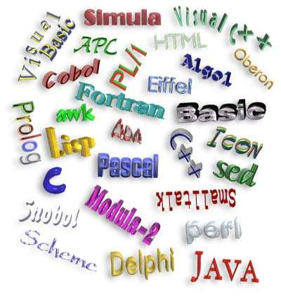
ассемблер
высокоуровневый язык программирования
скриптовый язык
и др.

Slide 20
ПО ДОПОЛНИТЕЛЬНОЙ ВРЕДОНОСНОЙ ФУНКЦИОНАЛЬНОСТИ

Slide 21
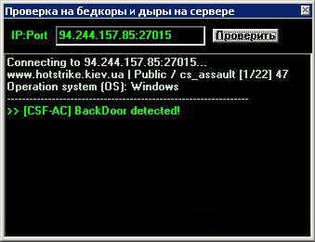
Бэкдоры
Программы, которые устанавливает взломщик на взломанном им компьютере после получения первоначального доступа с целью повторного получения доступа к системе.

Slide 22
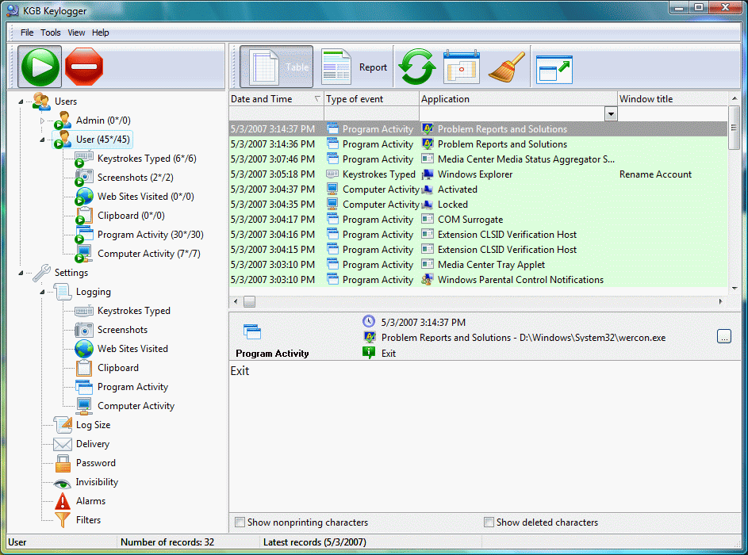
Кейлоггеры
Модули для перехвата нажатий клавиш на компьютере пользователя, включаемые в состав программ-вирусов.

Slide 23
Шпионы
Spyware — программное обеспечение, осуществляющее деятельность по сбору информации о конфигурации компьютера, деятельности пользователя и любой другой конфиденциальной информации без согласия самого пользователя.

Slide 24
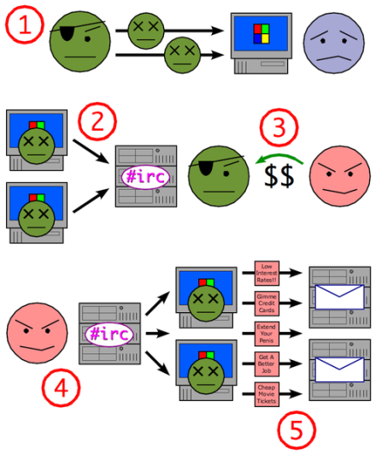
Ботнеты
Это компьютерная сеть, состоящая из некоторого количества хостов, с запущенными ботами — автономным программным обеспечением.
Обычно используются для нелегальной или неодобряемой деятельности — рассылки спама, перебора паролей на удалённой системе, атак на отказ в обслуживании.

Slide 25
ПРАВОВОЙ ЛИКБЕЗ

Slide 26
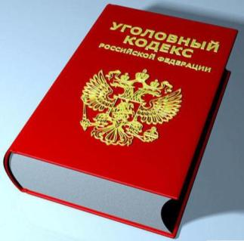
Создание и распространение вредоносных программ (в том числе вирусов) преследуется в России согласно Уголовному кодексу РФ (глава 28, статья 273)

Slide 27
Существует Доктрина информационной безопасности РФ, согласно которой в России должен проводиться правовой ликбез в школах и вузах при обучении информатике и компьютерной грамотности по вопросам защиты информации в ЭВМ, борьбы с компьютерными вирусами, детскими порносайтами и обеспечению информационной безопасности в сетях ЭВМ.

Slide 28
Физкультминутка
Мы все вместе улыбнемся,
Подмигнем слегка друг другу,
Вправо, влево повернемся
И кивнем затем по кругу.
Все идеи победили,
Вверх взметнулись наши руки.
Груз забот с себя стряхнули
И продолжим путь науки.

Slide 29
борьба с сетевыми угрозами

Slide 30
Установите комплексную систему защиты!
Установка обычного антивируса – вчерашний день. Сегодня актуальны так называемые «комплексные системы защиты», включающие в себя антивирус, файрволл, антиспам – фильтр и еще пару – тройку модулей для полной защиты вашего компьютера.
Новые вирусы появляются ежедневно, поэтому не забывайте регулярно обновлять базы сигнатур, лучше всего настроить программу на автоматическое обновление.

Slide 31
Будьте осторожны с электронной почтой!
Не стоит передавать какую-либо важную информацию через электронную почту.
Установите запрет открытия вложений электронной почты, поскольку многие вирусы содержатся во вложениях и начинают распространяться сразу после открытия вложения.
Программы Microsoft Outlookи Windows Mail помогают блокировать потенциально опасные вложения.

Slide 32
Пользуйтесь браузерами Mozilla Firefox, Google Chrome и Apple Safari!
Большинство червей и вредоносных скриптов ориентированы под Internet Explorer и Opera.
IE до сих пор удерживает первую строчку в рейтинге популярности, но лишь потому, что он встроен в Windows.
Opera очень популярна в России из-за ее призрачного удобства и реально большого числа настроек.
Уровень безопасности сильно хромает как у одного, так и у второго браузера, поэтому лучше им и не пользоваться вовсе.

Slide 33
Обновляйте операционную систему Windows!
Постоянно обновляйте операционную систему Windows.
Корпорация Microsoft периодически выпускает специальные обновления безопасности, которые могут помочь защитить компьютер.
Эти обновления могут предотвратить вирусные и другие атаки на компьютер, закрывая потенциально опасные точки входа.

Slide 34
Не отправляйте SMS-сообщения!
Сейчас очень популярны сайты, предлагающие доступ к чужим SMS и распечаткам звонков, также очень часто при скачивании файлов вам предлагают ввести свой номер, или внезапно появляется блокирующее окно, которое якобы можно убрать с помощью отправки SMS.
При отправке SMS, в лучшем случае, можно лишиться 300-600 рублей на счету телефона – если нужно будет отправить сообщение на короткий номер для оплаты, в худшем – на компьютере появится ужасный вирус.
Поэтому никогда не отправляйте SMS-сообщения и не вводите свой номер телефона на сомнительных сайтах при регистрации.

Slide 35
Пользуйтесь лицензионным программным обеспечением!
Если вы скачиваете пиратские версии программ или свеженький взломщик программы, запускаете его и сознательно игнорируете предупреждение антивируса, будьте готовы к тому, что можете поселить вирус на свой компьютер.
Причем, чем программа популярнее, тем выше такая вероятность.
Лицензионные программы избавят Вас от подобной угрозы!

Slide 36
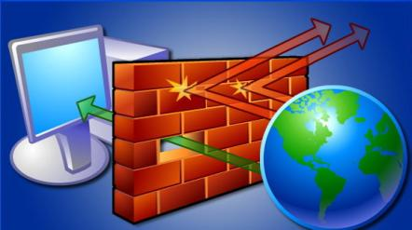
Используйте брандмауэр!
Используйте брандмауэр Windows или другой брандмауэр, оповещающий о наличии подозрительной активности при попытке вируса или червя подключиться к компьютеру.
Он также позволяет запретить вирусам, червям и хакерам загружать потенциально опасные программы на компьютер.

Slide 37
Используйте сложные пароли!
Как утверждает статистика, 80% всех паролей — это простые слова: имена, марки телефона или машины, имя кошки или собаки, а также пароли вроде 123. Такие пароли сильно облегчают работу взломщикам.
В идеале пароли должны состоять минимум из семи, а лучше двенадцати символов. Время на подбор пароля из пяти символов — 2-4 часа, но чтобы взломать семисимвольный пароль, потребуется 2-4 года.
Лучше использовать пароли, комбинирующие буквы разных регистров, цифры и разные значки.

Slide 38
Делайте резервные копии!
При малейшей угрозе ценная информация с вашего компьютера может быть удалена, а что ещё хуже – похищена.
Возьмите за правило обязательное создание резервных копий важных данных на внешнем устройстве –флеш-карте, оптическом диске, переносном жестком диске.

Slide 39
Функция «Родительский контроль» обезопасит вас!
Для детской психики Интернет – это постоянная угроза получения психологической травмы и риск оказаться жертвой преступников.
Не стремитесь утаивать от родителей круг тем, которые вы обсуждает в сети, и новых Интернет-знакомых, это поможет вам реально оценивать информацию, которую вы видите в сети и не стать жертвой обмана.

Slide 40
Спасибо за внимание

